Slide 1
Федеральное государственное образовательное учреждение высшего образования «Красноярский государственный медицинский университет имени профессора В.Ф. Войно-Ясенецкого» Министерства здравоохранения Российской Федерации Фармацевтический колледж
Профилактика зависимостей в подростковом возрасте
Выполнила: Сасина А.Р.
Проверила:Черемсина А.А.
Красноярск 2020

Slide 2
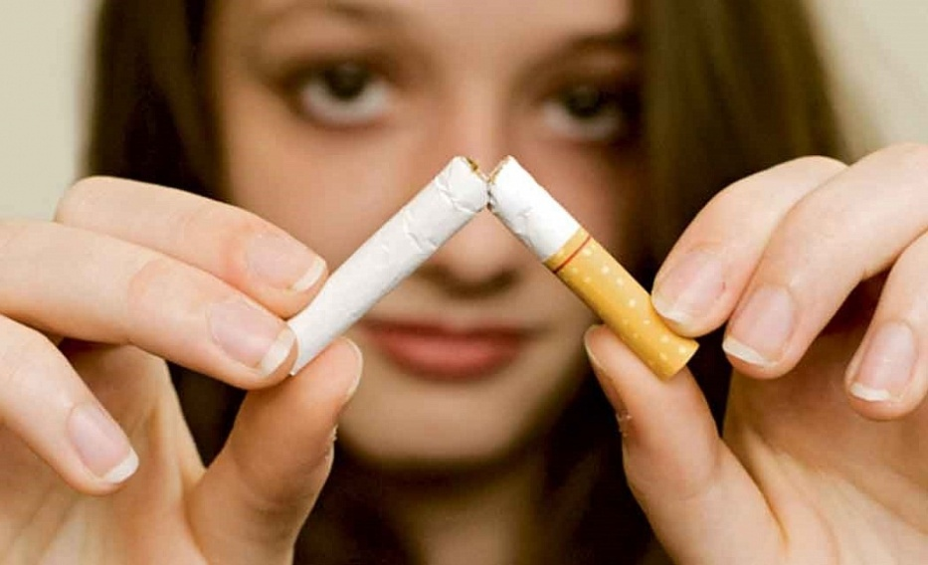
Курение
Те, кто начинает ежедневно курить в подростковом возрасте, обычно курят всю жизнь.
Курение повышает риск развития хронических заболеваний (заболевание сердца, рак легких и других органов, гангрена ног).
Подростки – курильщики чаще страдают от кашля, одышки и других респираторных симптомов.

Slide 3
Алкоголизация подростков
При употреблении алкоголя у подростков развивается цирроз печени, возникают такие заболевания, как гепатит, панкреатит, нарушения работы сердца, заболевания эндокринной системы, легочные заболевания, проблемы с артериальным давлением,снижается устойчивость к инфекционным заболеваниям, появляются нервные и психические расстройства: грубость, недоверчивость, вспыльчивость.

Slide 4
Наркомания
Особая опасность возникает тогда, когда наркотик, принятый из любопытства или от скуки, вызывает приятные ощущения. В результате у подростка возникает желание повторно испытать те же чувства. Употребление наркотиков в молодежных кругах часто становится чем-то вроде попытки считаться взрослым человеком.

Slide 5
Интернет зависимость
И у алкоголиков с наркоманами, и у зависимых от интернета людей в головном мозге происходят аналогичные процессы замедления работы головного мозга.
У детей интернет-зависимость формируется быстрее, чем у взрослых. Детская психика податливей, виртуальный мир быстро становится для ребенка более комфортным, чем реальность, в которой надо слушаться родителей, ходить в школу и подчиняться скучным правилам.

Slide 6
Спасибо за внимание

